Slide 1





Khám phá
một số hiện tượng thiên nhiên
như nắng, gió, mưa.
Giáo viên : H La De Mlô
Trường mẫu giáo Hoa Tăng Bi

Slide 2

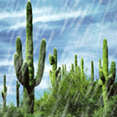
Mưa

Slide 3
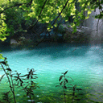
Mưa cung cấp nước.

Slide 4
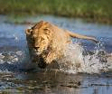
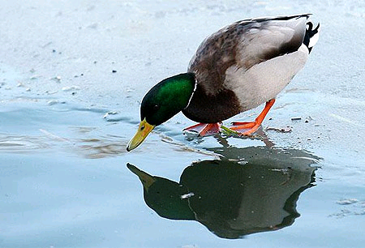

Động vật có nước uống
Thực vật
tươi tốt

Slide 5
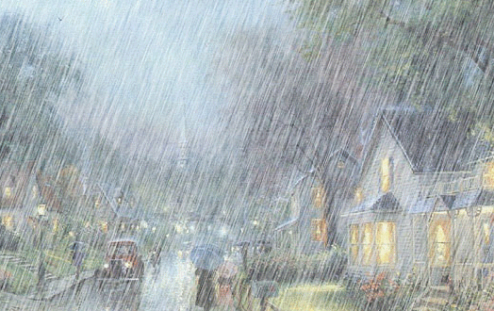
Mưa to.

Slide 6
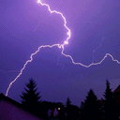
Sấm chớp trong khi mưa.

Slide 7




Tác hại của mưa to

Slide 8

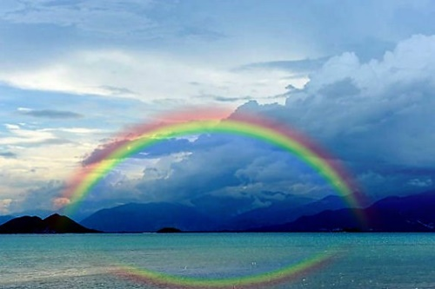
Cầu Vồng

Slide 9
Bé ngoan hãy nhớ!
Không ra ngoài khi trời mưa to.
Khi gặp mưa phải tìm nơi trú ẩn.
Không được tắm và uống nước mưa.
Đi mưa phải mặc áo mưa, che dù và đi cùng với người lớn.

Slide 10

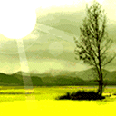
Ông mặt trời
Tia nắng
Nắng

Slide 11
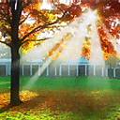
Nhận biết tia nắng qua tán cây

Slide 12

Ánh nắng lung linh, ấm áp

Slide 13
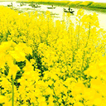
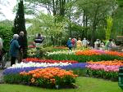
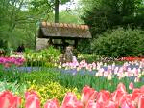

Tác dụng của nắng
Muôn hoa khoe sắc

Slide 14



Phơi lúa
Khô quần áo

Slide 15

Nắng to gay gắt

Slide 16



Đất khô cằn, nức nẻ
Nắng to gay gắt.

Slide 17

Dặn dò bé yêu:
Nhớ đội nón, che dù khi đi ngoài nắng.
Không được đi ra ngoài lúc trưa nắng gắt.

Slide 18


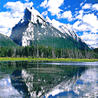
Gió

Slide 19
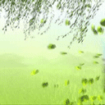
Gió thổi lá bay

Slide 20


Hoa rung rinh trong gió

Slide 21

Gió làm quay chong chóng

Slide 22

Gió thổi mạnh.

Slide 23
Cây ngã vì gió to

Slide 24
Nhớ lời cô dặn
Khi gặp gió to phải tìm nơi trú ẩn.
Nên đeo kính để tránh bụi.

Slide 25








Bài hát :Cho tôi đi làm mưa

Slide 26



Chúc các bé
chăm ngoan,
học giỏi!

